Slide 1





Slide 2

1.1.1 随机现象和必然现象
自然界和社会上发生的现象
是多种多样的。
有一类事在一定的条件下
必然发生(或不发生),例如
向上抛一石子必然下落。

Slide 3
即可能发生也可能不发生，这类现象在自然界和日常生活中十分普遍，比如，抛一枚硬币，可能出现有国徽的一面，也可能出现有数字的一面；掷一颗骰子，可能会出现‘1’点，也可能不出现‘1’点而出现其它点数；随便走到一个有交通灯的十字路口，可能会遇到红灯，也可能会遇到绿灯或黄灯.
但人们长期观测发现这类现象在大量重复实验和观察下却呈现出某种规律型即统计规律性
概率论和数理统计就是研究和揭示随机现象统计规律性的一门学科

Slide 4
1.1.2 样本空间和随机事件
为进一步明确随机现象的含义我们从随机试验谈起.什么是“随机试验”呢?在概率论中，一个试验（或观察)如果满足以下条件：
（1）试验在相同条件下可重复进行；
（2）试验的所有可能基本结果事先明确且不止一个；
（3）每次试验究竟出现哪个结果不能事先肯定， 则称其为一个随机试验,简称试验,常用字母E表示.
要研究随机现象，就要研究随机试验.在概率论中，把随机试验的每个可能的基本结果称为样本点(Sample Point)，用ω表示；把样本点的全体称为该试验的样本空间(Sample Space)，用Ω表示.

Slide 5
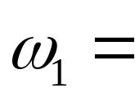
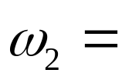
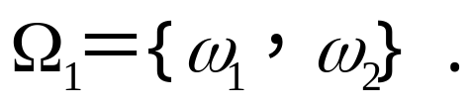
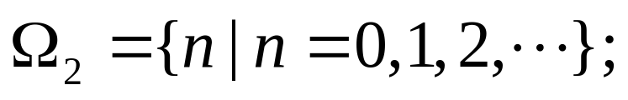
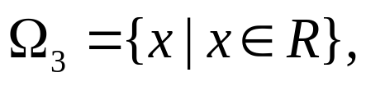
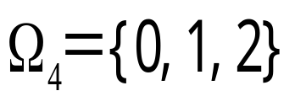
例1 观察一粒种子的发芽情况，一次观察就是一次试验，试验的结果为：
．
“发芽”,
“不发芽”， 则
例2服务台在8∶00～9∶00之间到来的顾客数，则
可见Ω₂包含可列无穷多个样本点．
例3 在有噪声干扰下,测量某终端电压,则
其样本点有不可数无穷多个．
注:在同样的试验条件下,由于试验的考察目的不同，可能选择不同的样本空间，这是初学者必须注意的．
例4 一枚硬币投掷两次观察出现正面的次数(注意此时投掷两次硬币才算完成一次试验),
,其中0,1,2
分别表示出现正面的次数,共有3个样本点．

Slide 6

例5 一枚硬币投掷两次观察出现正、反面的次序，则
（其中：H代表出现正面，T代表出现反面)，包含4个样本点．
需要注意的是：
(1) 样本空间中的元素可以是数也可以不是数．
(2) 从样本空间所含样本点的个数来看，样本空间可以分为有限与无限两类．
例如以上样本空间Ω₁,Ω₄,Ω₅中含有有限个样本点，故为有限样本空间，而Ω₂，Ω₃中样本点的个数为无限个，为无限样本空间．

Slide 7


我们看到，在随机试验中每个样本点都可能出现，也可能不出现，至于究竟出现与否只有等试验有了结果才能知道. 一般地，把随机试验中那些可能出现、也可能不出现的结果称为“随机事件”(Random Event)，用大写字母A、B、C, …表示.特别地，每个样本点都是随机事件，称之为基本事件.除基本事件外，在一个随机试验上还可定义很多其它随机事件 .
一般而言，任何随机事件都是随机试验的可能结果，而样本空间已包含了所有可能的基本结果（样本点），因此，随机事件总是可用一部分样本点或样本空间的子集来描述的.这样，我们有以下定义：
称随机试验的样本空间的子集为随机事件，以后简称事件. 当事件子集中任何一个样本点在试验中出现时，就称该事件发生，即事件A发生的充要条件是试验结果出现的样本点

Slide 8
因为样本空间Ω是由所有样本点（或基本事件）所组成的，因而在任一次试验中，必然要出现Ω中的某一样本点ω.也就是说在试验中，Ω必然会发生，所以今后用Ω来表示一个必然事件．又因为空集∅也可以看作是Ω的子集，且它不包含任何基本事件，故每次试验中∅必定不会发生，故我们称∅为不可能事件或空事件．

Slide 9
例6 同时抛三枚硬币，顺次记录出现正反面的情况，得样本空间为:
A=“反面恰好出现两次”={HTT,TTH,THT},
B=“反面至少出现两次”={HTT,TTH,THT,TTT},
C=“正反面出现的次数不相同”=Ω,
D=“反面出现的次数多于3次”=∅.

Slide 10
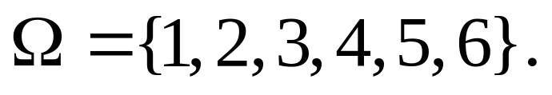
例7 投掷一颗骰子，观察其出现的点数，若以“i”,表示“掷出i点”，(i=1,2,3,4,5,6),则样本空间为：
A=“掷出的点数为偶数点”={2,4,6},
B=“掷出的点数为3点以上”={4,5,6},
C=“掷出点数为7点”=∅,
D=“掷出的点数不超过6点”=Ω.
一个样本空间Ω中，可以有很多的随机事件，其中有些比较简单，也有些比较复杂，并且它们之间往往不是孤立的，彼此之间是有联系的．因此分析事件之间的关系，认识事物的本质，想办法简化一些复杂的事件，是很有必要的．为此我们介绍事件间的重要关系与事件的运算．

Slide 11
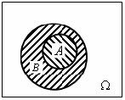

1.1.3 事件间的关系及其运算
首先声明，下面的讨论均在同一个样本空间中进行．
1．事件的包含与相等
如果事件A发生必然导致事件B发生，即A的每个样本点都是B的样本点，则称B包含A，记作 A⊆B．从事件的集合表示看，事件B包含事件A就是样本空间的子集B包含子集A，如图1.1.1.如前面我们提到的例6中,有A⊆B.
此外显然，对任何事件A,总有 A⊆ Ω
如果A⊆B，同时B⊆ A，则称事件A和事件B相等，记为A=B，即，A与B含有相同的样本点
因为不可能事件∅不包含任何样本点，故对任一事件A，我们约定∅ ⊆ A．

Slide 12
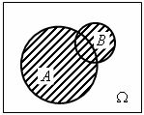

2．和事件或事件的并
对事件A和B，定义它们的和事件为
A∪B =“A发生或B发生”=“A和B中至少有一个发生”, 即，只要A与B中的一个发生了，就算和事件A∪B发生了，如果A与B都没发生，当然和事件A∪B也就不发生.
作为样本空间的子集,和事件A∪B是由事件A和B中的所有样本点组成的新事件， A∪B是样本空间子集A与B的并集, 如图1.1.2

Slide 13
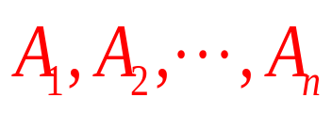
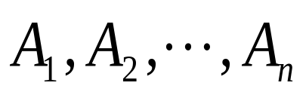
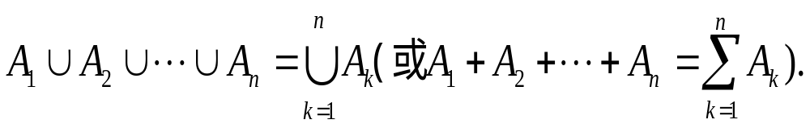

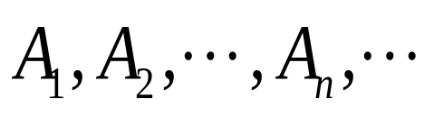
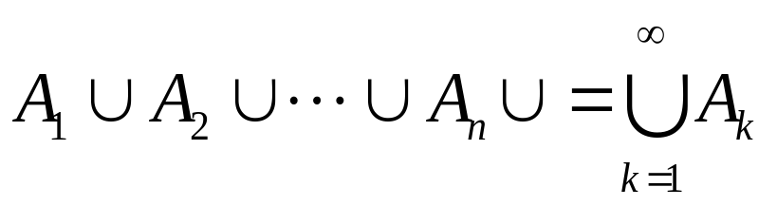
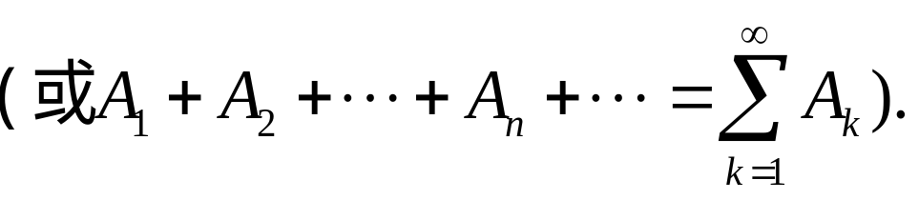




类似地，可定义n个事件
的和事件
称“
中至少有一个发生”,记为
事件的和还可以推广到无穷多个事件上去，设
我们把
中至少有一个发生的事件，
称为事件列
的和事件.记为
利用集合的运算关系,容易验证和事件满足关系：

Slide 14
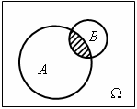

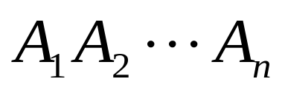
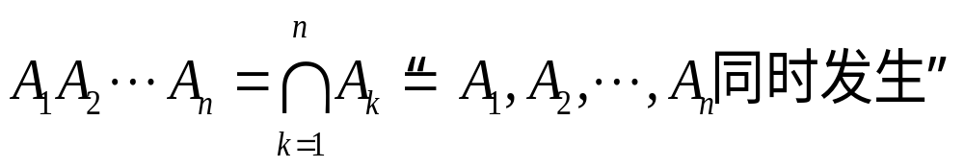


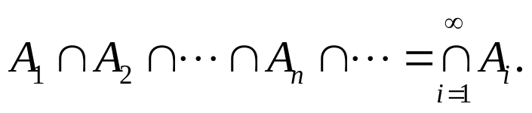



3．积事件或事件的交
定义事件与的积事件为
AB =“事件A和B同时发生的事件”,
换句话说，积事件AB是由A与B的所有公共样本点组成的新事件，是样本空间子集A与B的交集，如图1.1.3 所示.
类似地，可定义n个事件
为可列个事件,我们把
的积事件，记作
同样可验证积事件满足关系：
的积事件，

Slide 15
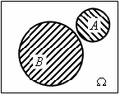
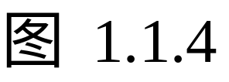
4．事件的互斥
如果事件A和B不可能同时发生，即A∩B＝∅ ,也就是说A与B没有公共样本点，则称A与B是互斥的（Mutually Exclusive）或互不相容的，即两个事件A与B互斥就是样本空间两个子集A与B不相交，如图1.1.4所示.
如果一组事件中任意两个事件都互斥，则称该组事件两两互斥，或简称该组事件互斥.由定义可知，任意两个不同基本事件都是互斥的．

Slide 16
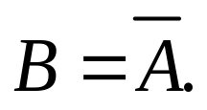

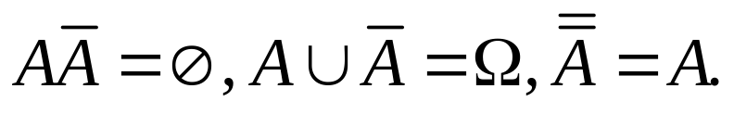
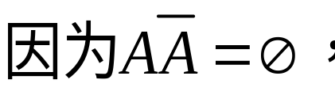
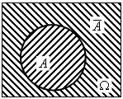

5．事件的互逆
如果事件A和B中必有一个发生但又不可能同时发生，则称A与B是互逆（Mutually Inverse）或对立的，称B为A的逆事件（或对立事件）,记作
两个事件A与B互逆就是样本空间两个子集A与B互补，A的逆事件
就是A的补集，如图
1.1.5所示.
显然：
所以互逆事件一定是互斥事件，但互斥的事件却不一定互逆.易知两个事件A和B互为对立事件的充分必要条件为：
AB=∅,且A∪B=Ω.

Slide 17

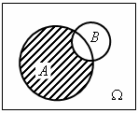
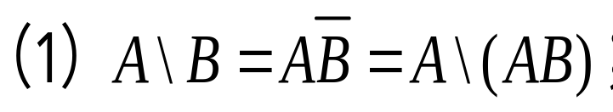
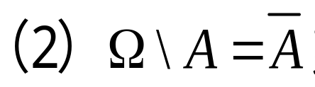
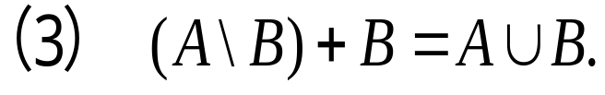

6．差事件
定义事件A与B的差事件为
A\B=“A发生且B不发生”=“A与 同时发生”，
即，差事件 A\B 是由在A中但不在B中的所有样本点组成的新事件，A\B是子集A与B的差集,如图1.1.6所示.
由定义或借助于集合观点易知，差事件满足关系：

Slide 18










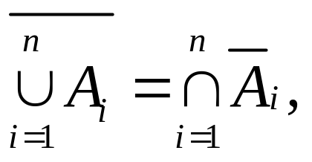
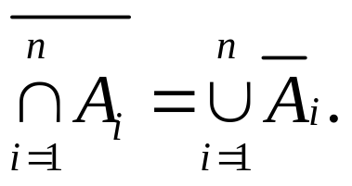
最后，我们列出事件满足的基本运算规律：
（1）交换律
（2）结合律
（3）分配律
（4）德莫根(De Morgan)公式
注意,一般地，
德莫根公式可以推广到多个事件的场合：

Slide 19
注意其中(AB)的和(A\B)都是一个整体记号，分别代表一个积事件和一个差事件，不能对它们做算术运算，比如，不能推出(A\B) +B=A .由于事件是样本空间的子集，由此可知，我们可以把对事件的分析转化为对集合的分析，利用集合间的运算关系来分析事件之间的关系和对事件之间进行运算．我们在给出事件间关系概念时，也从集合的观点对它们进行了解释和说明，而且采用了与集合对应关系相一致的记号，便于读者用集合的观点解释、论证事件间的关系和运算.但是，我们要注意学会用概率的语言来描述各种事件，并会用这些运算关系来表示一些事件，这对后续的学习十分有益 .

Slide 20
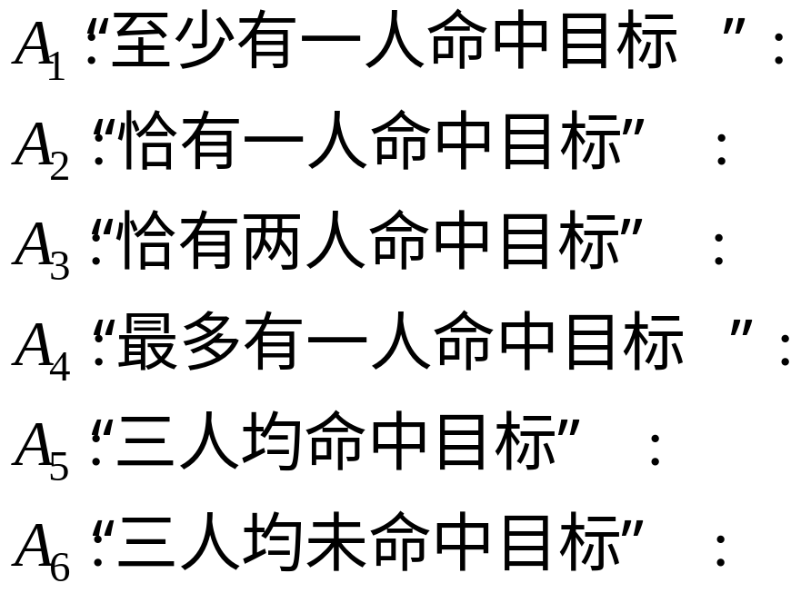

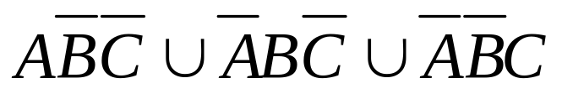
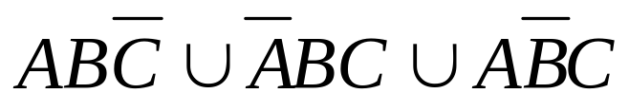
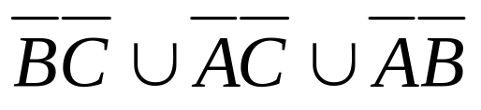
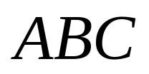
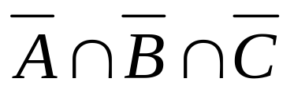
例8 甲、乙、丙三人各向目标射击一发子弹,以A、B、C分别表示甲、乙、丙命中目标，试用A、B、C的运算关系表示下列事件：

